Slide 1
Airflow 於 ETL 的初步應用
Zeno Peng

Slide 2

About me
Zeno Peng
Data Engineer
NLP, data flow, scheduling

Slide 3
Outline
ETL & Workflow
Scheduling ETL
Airflow Introduction
Demo
Notes:
在講 Airflow 開始之前，我的大綱是。

Slide 4
ETL & Workflow

Slide 5
ETL Definition
Extract, Transform, Load＝ (ETL) is procedure of copying data from sources into a destination system.
Extract: pull data from sources
Transform: process data into a proper storage format/structure
Load: push data into target
https://docs.microsoft.com/zh-tw/azure/architecture/data-guide/images/etl.png
https://en.wikipedia.org/wiki/Extract,_transform,_load
Notes:
ETL: 將資料從來源經過轉換之後放到目的地的一整個過程
E: 從 來源端擷取資料 例如： database, 網頁等等不同來源的資料
T: 將資料處理，轉換資料的格式，
L : 將轉換的資料放到目的地，像是 datawarehouse, filers

Slide 6
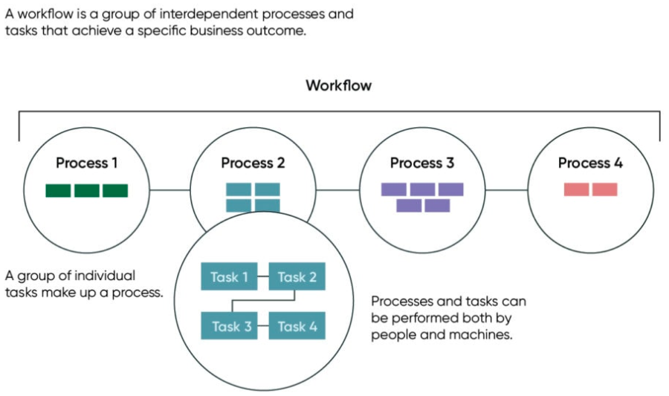
Workflow
https://workflow.servicenow.com/learn/digital-workflows-and-automation/what-is-a-workflow/
Notes:
Worfkflow ： 一套有順序彼此具備依賴關係的 task ，組成的業務邏輯
Task：通常是 Workflow 裡處理任務的基本單位
而 ETL 其實也是 workflow，因為每個 ETL 的 task 都有一定的依賴關係

Slide 7
Scheduling ETL

Slide 8
Why ETL need to schedule?
source database update periodically
make sure data ingest to target stably
Notes:
source 資料會定時定期的更新
為了確保 load (target)的資料也會更新， 提供使用者能用到新資料，我們就要一定的時間內處理完 etl 的流程 ，
所以ETL需要做排程，
另外，我們希望在排程的時候，避免處理的資料量過大，而致使處理 ETL處理時 消耗太多資源 , 處理流程太久或導致失敗的可能性變高，
所以我們希望資料能定時定量的每次穩定注入到我們 target ,

Slide 9
Why ETL need to schedule?
https://dzone.com/articles/etl-and-how-it-changed-over-time
Notes:
我們可以從這張 ETL處理的例子來看，
圖上的 database 可能會更新，只要有更新的話，我們之後就得在一定時間內，就得處理圖上的整個流程，包含許多 application 與 database，以確保我們的資料放置的目的地 有更新到

Slide 10
ETL Scheduling Problems
Murphy’s Law: anything that can go wrong will go wrong
Much time for Debugging and Maintenance: variety data, functions complex dependency
https://medium.com/@dustinstansbury/beyond-cron-an-introduction-to-workflow-management-systems-19987afcdb5e
Notes:
在 ETL 排成可能會遇到哪些困難呢？
我們在處理這些 function 的時候，無法確保這些資料能被順利的截取 執行，可能是網路的錯誤 或是 資料來源端出錯等等，所以在處理的 task 過程，可能不是那麼順利
還有，我們可能得花較多的時間 debugging and 維護
像是： 因為我們可能會許多不同的資料來源，和許多轉換的function要做。 那我們在定義這些 data 與 function 的過程，需要非常清楚的這些過程的順序，才能順利擷取到我們要的資料。那如果我們的某一項任務出錯時，可能要從 眾多的 function 與 source 找到出問題的原因

Slide 11
Airflow Benefits Job Scheduling
Retry Failed Task: set retry time and send mail
Dependency between tasks: define tasks clearly, increase workflow efficiency
Web-UI: visualized task states, execution time, monitoring, logging
https://towardsdatascience.com/why-quizlet-chose-apache-airflow-for-executing-data-workflows-3f97d40e9571
Notes:
講了這些問題，那麼 Afirlow 在執行 ETL時到底能減少哪些問題呢？

Slide 12
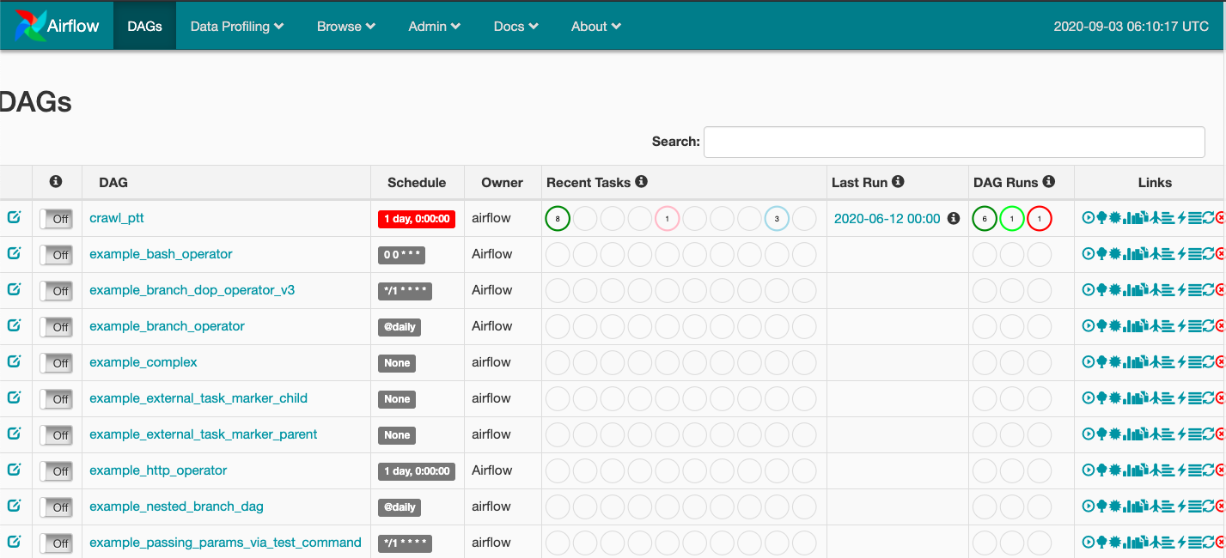
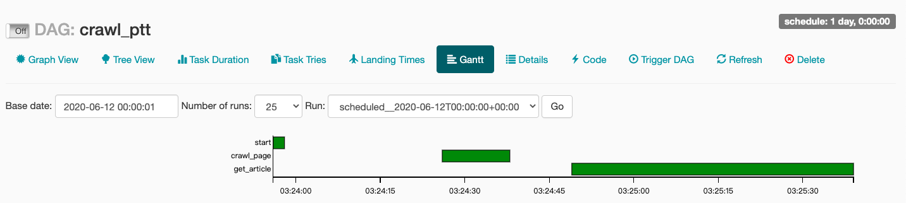
Airflow Web-UI
https://towardsdatascience.com/why-quizlet-chose-apache-airflow-for-executing-data-workflows-3f97d40e9571

Slide 13
Airflow Introduction

Slide 14

Airflow Introduction
open source from Airbnb in June 2015, now is Apache Project.
Airflow is written in python for workflow management.
https://en.wikipedia.org/wiki/Apache_Airflow
Notes:
由airbnb開發，目前為 apache 的開源專案
我們知道排程的任務並不會隨時在觸發，而是像風一樣突然就來，而觸發。
由python 所寫的工作管理流程平台
用 python 所寫的工作流管理平台，那可以透過 python script 定義 workflow & task

Slide 15
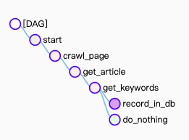
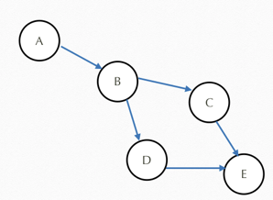
Airflow Concepts
DAG (Directed Acyclic Graph): a collection of tasks, reflects the dependencies
DAG
Notes:
我們要定義workflow 的話，就要先定義DAG
dag 為有向無還圖，該無環圖告訴我們沒有一個點的路徑會被重複連結倒
我們可以看到左圖 該 A 點沒有任何一個點路徑，會連回到自己的點。
那麼在 airflow 裡呢，一組 反應 任務之間的依賴關係所形成的 graph
那這個 graph 定義了我們的workflow
誒 se li ke

Slide 16
Airflow Concepts
Operators: determine what actually gets done by a task
Notes:
可以說 operator 是觸發 task 用的啟動器的元件
決定task實際上是怎麼被實作的

Slide 17
Airflow Concepts
Tasks: defines a unit of work
Tasks
Notes:
圖上圓點都是 task，各個 task都有對應的名字

Slide 18
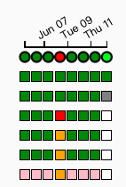
Airflow Concepts
Execution Date: running for a particular time
Notes:
那再來當我們在執行 airflow 的時候
會用ed 表示特定執行 的時間，作為 dag 與 task 真正執行運作的時間

Slide 19
Airflow Concepts
DagRun: an instance of a DAG for a particular time
Notes:
有 execution date 的DAG 就會稱為 DAGRUN

Slide 20
Airflow Concepts
Task Instance: associated with a DagRun

Slide 21
Airflow Concepts
States: show DagRun and Task instances states

Slide 22
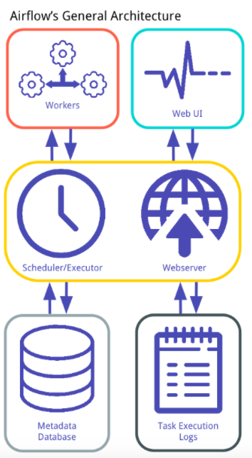
Airflow Architecture
https://medium.com/@dustinstansbury/understanding-apache-airflows-key-concepts-a96efed52b1a
Notes:
我們從這張圖的中間左邊scheudler看起

Slide 23
Demo

Slide 24

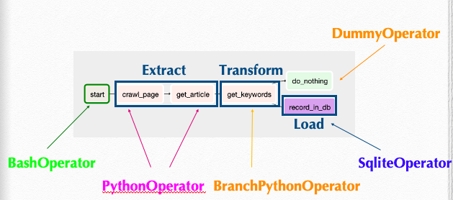
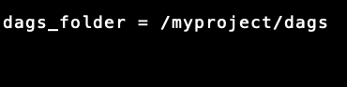

Demo Workflow
Crawl from ptt
Extract
Config file: airflow.cfg
GET article keywords
Transform
Save keywords to DB
Load
https://github.com/Zeno199/AirflowBasic
Notes:
大概介紹我的 workflow 是怎麼設計的
當我們裝完 airflow 的套件後，
我們 load 階段會把符合條件的資料放到 db裡

Slide 25
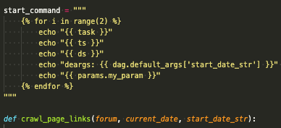
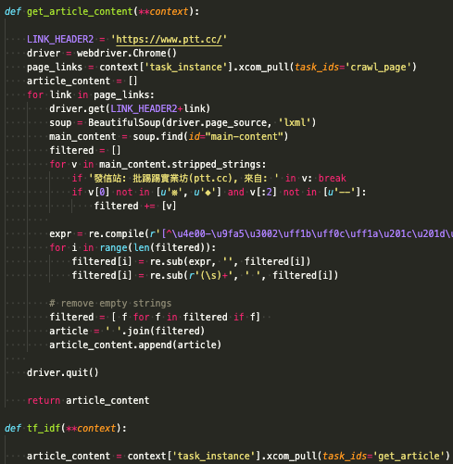
Define functions
Functions for Operators
Notes:
再來我們先看 cralwer ptt.py 大概是如何定義我的 workflow
首先我們要先定義 funtion
這function 是用來，定義operators 實際所要執行的 task 有哪些功能

Slide 26
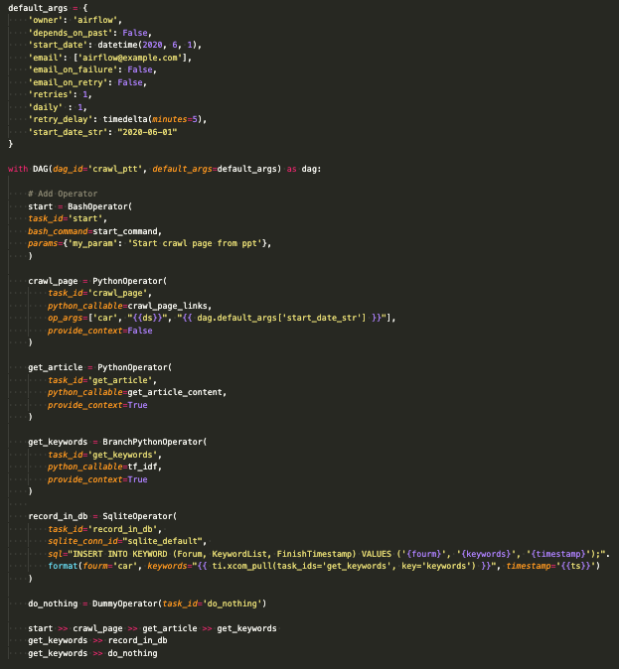
Default Setting
DAG
Settings

Slide 27
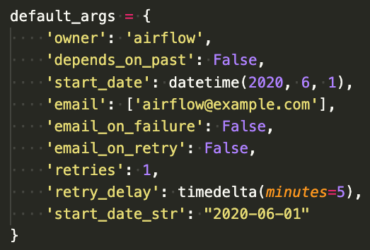
Default Setting
Notes:
給 dag id

Slide 28
Define Operator

Slide 29
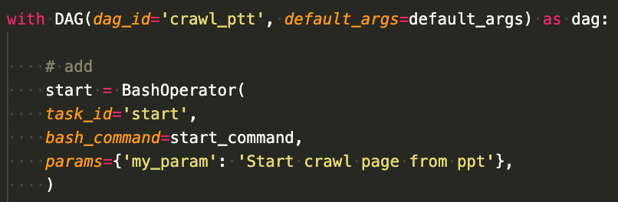
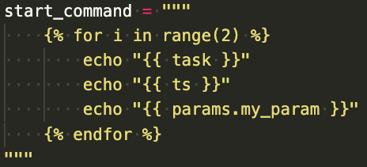
Define Operator
Operator in dag
command defined previously
Notes:
我們要先帶入，我們用 opertors 想做哪些做，像是 bashoperator 就是執行 bash command
再來 定義 task_id
之後帶入我們所要執行的 functions
像這裡的start_command 為我們
之前定義 functions 所執行的事

Slide 30
Define workflow
Bitshift for Operators
Notes:
定義 workflow 順序

Slide 31
Airflow Bitshift
Bitshift ( >>, << ): define Operator relationships
with DAG('my_dag', start_date=datetime(2016, 1, 1)) as dag:
task_1 = DummyOperator('task_1')
task_2 = DummyOperator('task_2')
task_1 >> task_2 # Define dependencies
DummyOperator
DummyOperator
Task1
Task2
https://airflow.apache.org/docs/stable/concepts

Slide 32
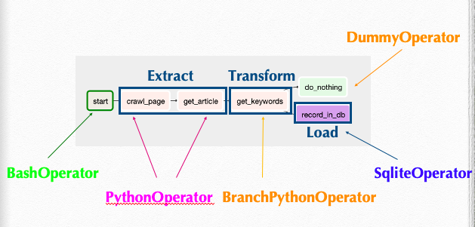
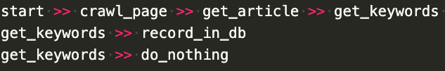
Define workflow
Write your workflow
Notes:
這是我自己定義 的 workflow
接下來我繼續講解 code

Slide 33
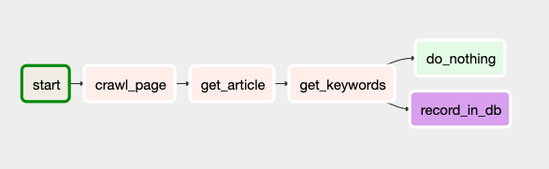
BashOperator
Extract
Transform
Load
BashOperator

Slide 34
BashOperator

Slide 35
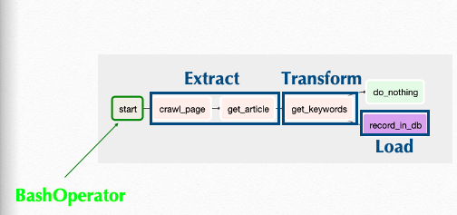
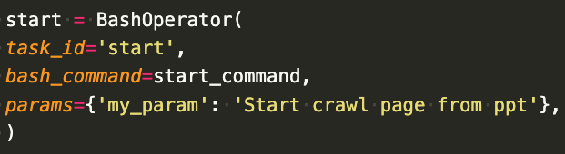
BashOperator
Notes:
Macros reference
Use Jinja Templating
Default Variables ex: ts is execution_date.isoformat()

Slide 36
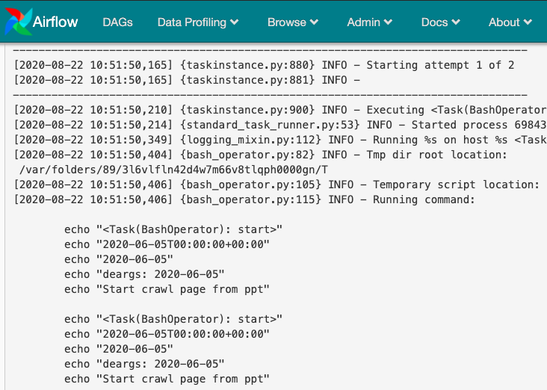
BashOperator
Notes:
執行 bash 的簡易指令

Slide 37
PythonOperator
Extract
Transform
Load
PythonOperator

Slide 38
PythonOperator

Slide 39
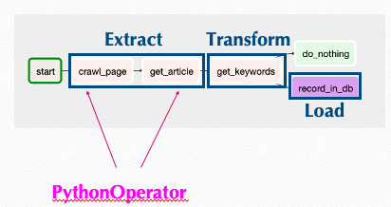
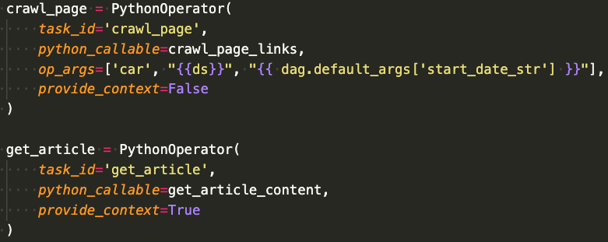
PythonOperator

Slide 40
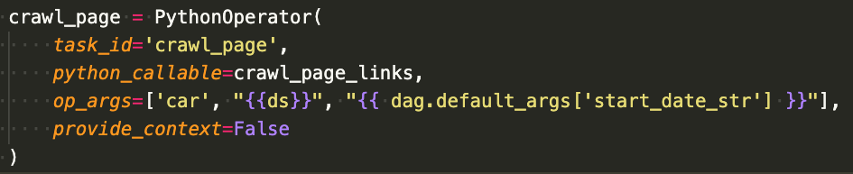
PythonOperator

Slide 41
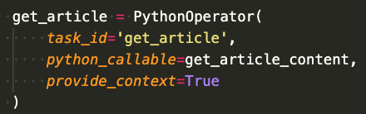
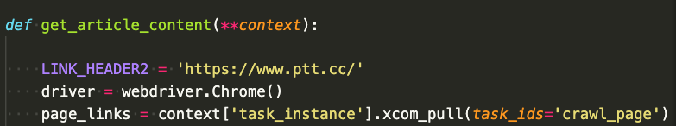
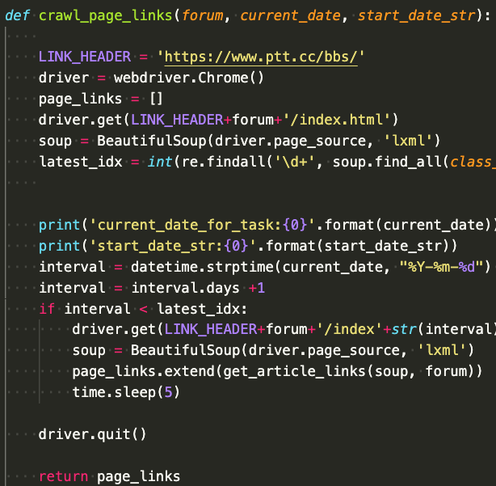
Xcom
Notes:
provide_context 參數設置為 True，Airflow 才會把環境變數傳給該工作：

Slide 42
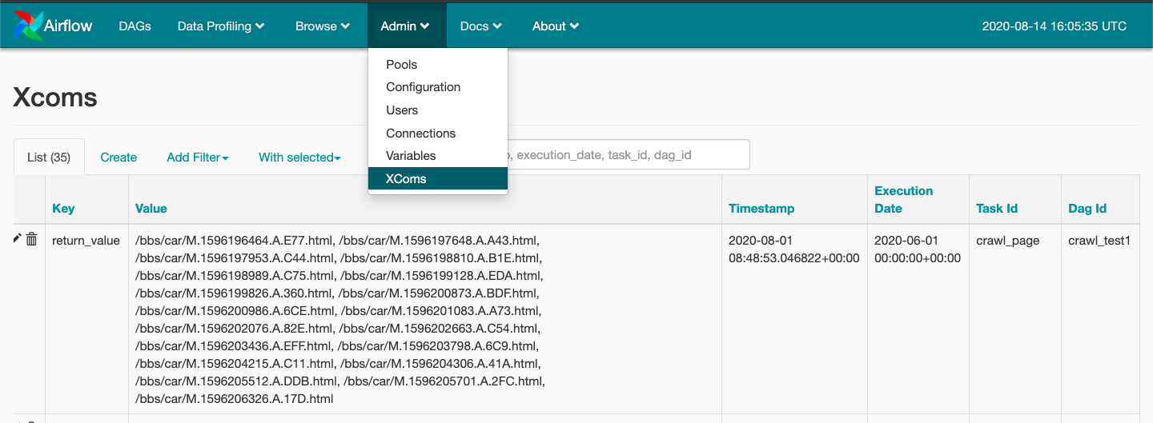
Xcom

Slide 43
BranchPythonOperator
Extract
Transform
Load
BranchPythonOperator

Slide 44
BranchPythonOperator

Slide 45
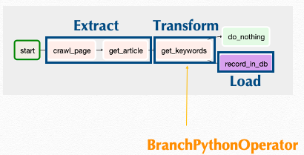
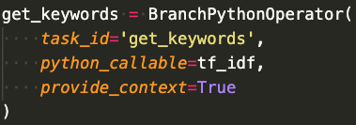
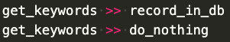
BranchPythonOperator

Slide 46
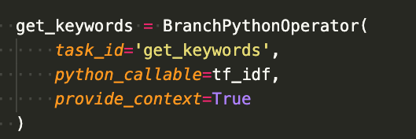
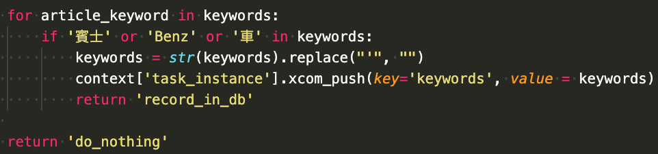
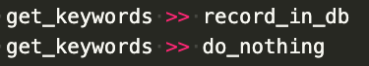
BranchPythonOperator
return task_id
Notes:
而 BranchPythonOperator 一樣會呼叫一個 Python 函式（上例的 decide_what_to_do 函式），由該函式決定到底最後哪個下游工作會被執行。基本上該函式會依照實際情況決定哪個下游工作被執行，並將該下游工作的 task_id 回傳。

Slide 47
SqliteOperator and DummyOperator
DummyOperator
Extract
Transform
Load
SqliteOperator

Slide 48
SqliteOperator and DummyOperator

Slide 49
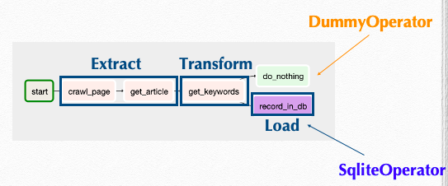
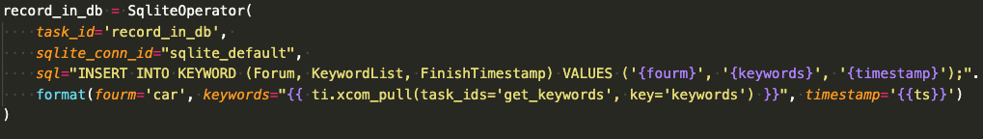
SqliteOperator and DummyOperator
Notes:
那從我們之前的 brachpyhon operator 可以看到 他會從兩個 task選一執行
分別是 sqliteopertor
只是為了確定我們有到這個 task，但實際上並無做任何事情

Slide 50
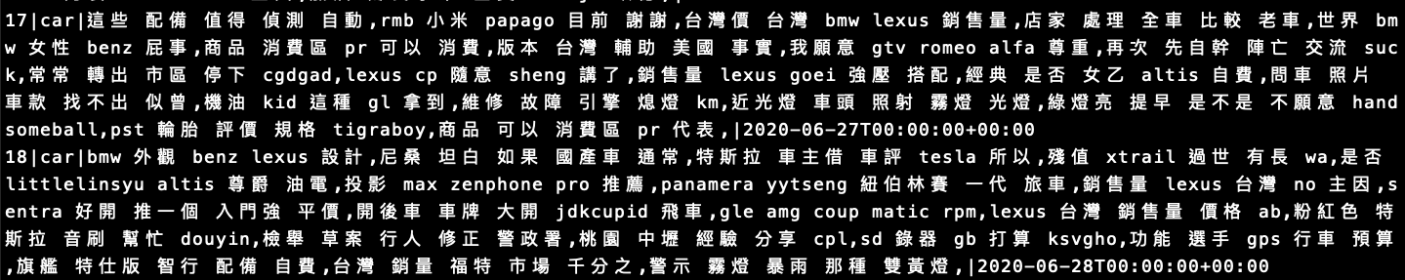
Result

Slide 51
Airflow Limitation
Need scheduler and database
Poor for streaming data: perform scheduled batch jobs, not suitable for continuously streaming data.
https://medium.com/@dustinstansbury/how-quizlet-uses-apache-airflow-in-practice-a903cbb5626d

Slide 52
Recap
Airflow Benefit…:
Interactivity: show task dependency, execution time, chart, status record
Flexibility: define the task through operators

Slide 53
Reference
Extract, transform, load
Apache Airflow
Azure 資料架構指南
What is a workflow?
ETL and How it Changed Over Time
Airflow Concepts
https://en.wikipedia.org/wiki/Extract,_transform,_load
https://en.wikipedia.org/wiki/Apache_Airflow
https://docs.microsoft.com/zh-tw/azure/architecture/data-guide/images/etl.png
https://workflow.servicenow.com/learn/digital-workflows-and-automation/what-is-a-workflow/
https://dzone.com/articles/etl-and-how-it-changed-over-time
https://airflow.apache.org/docs/stable/concepts
Notes:
https://en.wikipedia.org/wiki/Extract,_transform,_load
https://airflow.apache.org/docs/stable/concepts.html#dags
https://luigi.readthedocs.io/en/latest/example_top_artists.html
https://www.zhihu.com/question/46573431
https://www.conceptatech.com/blog/looking-into-luigi-a-workflow-management-system-review
https://towardsdatascience.com/data-pipelines-luigi-airflow-everything-you-need-to-know-18dc741449b7
http://bytepawn.com/luigi-airflow-pinball.html

Slide 54
Reference
Beyond CRON: an introduction to Workflow Management Systems
Understanding Apache Airflow’s key concepts
How Quizlet uses Apache Airflow in practice
Why Quizlet chose Apache Airflow for executing data workflows
一段 Airflow 與資料工程的故事：談如何用 Python 追漫畫連載
https://medium.com/@dustinstansbury/beyond-cron-an-introduction-to-workflow-management-systems-19987afcdb5e
https://medium.com/@dustinstansbury/understanding-apache-airflows-key-concepts-a96efed52b1a
https://medium.com/@dustinstansbury/how-quizlet-uses-apache-airflow-in-practice-a903cbb5626d
https://towardsdatascience.com/why-quizlet-chose-apache-airflow-for-executing-data-workflows-3f97d40e9571
https://leemeng.tw/a-story-about-airflow-and-data-engineering-using-how-to-use-python-to-catch-up-with-latest-comics-as-an-example.html
Notes:
https://en.wikipedia.org/wiki/Extract,_transform,_load
https://airflow.apache.org/docs/stable/concepts.html#dags
https://luigi.readthedocs.io/en/latest/example_top_artists.html
https://www.zhihu.com/question/46573431
https://www.conceptatech.com/blog/looking-into-luigi-a-workflow-management-system-review
https://towardsdatascience.com/data-pipelines-luigi-airflow-everything-you-need-to-know-18dc741449b7
http://bytepawn.com/luigi-airflow-pinball.html

Slide 55
Q&A

Slide 56
Thanks for your listening

